Slide 1
§2: HOÁN VỊ -
CHỈNH HỢP – TỔ HỢP

Slide 2
1. Hoán vị
Ví dụ 1 : Tổ 1 lớp 11A3 gồm 10 bạn.
Hỏi có bao nhiêu cách sắp xếp 10 bạn này thành một hàng dọc?

Slide 3
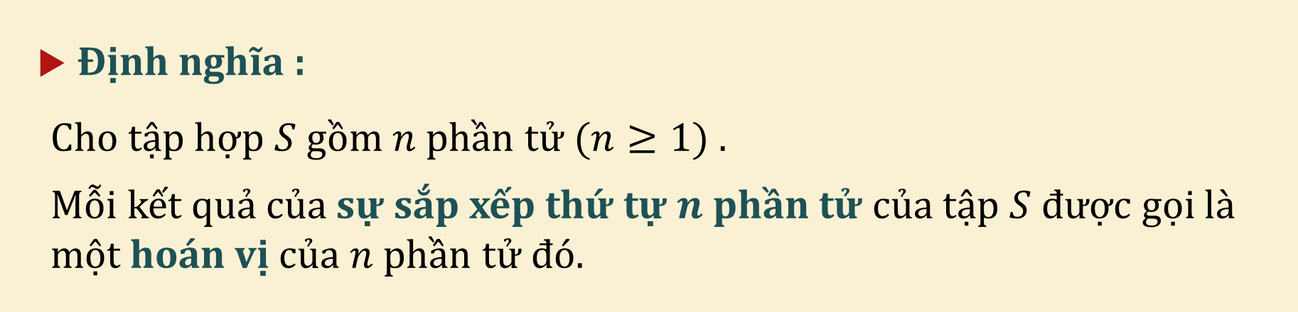
1. Hoán vị
Định nghĩa :
Cho tập hợp $S$ gồm $n$ phần tử $(n≥1)$ .
Mỗi kết quả của sự sắp xếp thứ tự $n$ phần tử của tập $S$ được gọi là một hoán vị của $n$ phần tử đó.

Slide 4
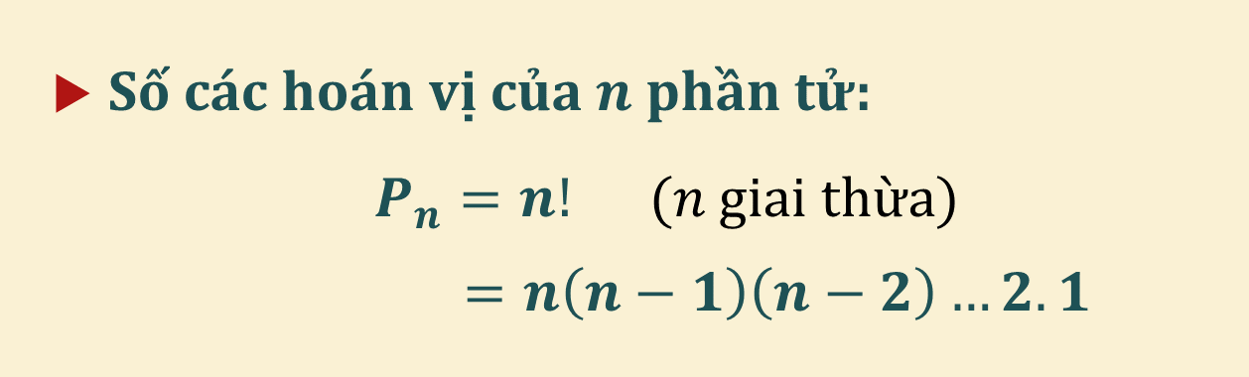
1. Hoán vị
Số các hoán vị của $n$ phần tử:
$P_{n}=n!$ ($n$ giai thừa)
$=n\left(n−1\right)\left(n−2\right)…2.1$

Slide 5
1. Hoán vị
Ví dụ 2 : Từ các chữ số 1, 2, 3, 5, 6, 7, 8 có thể lập được bao nhiêu số tự nhiên có 7 chữ số phân biệt?

Slide 6
2. Chỉnh hợp
Ví dụ 3 : Từ các chữ số 1, 2, 3, 4 có thể lập được bao nhiêu số tự nhiên có 3 chữ số phân biệt?

Slide 7
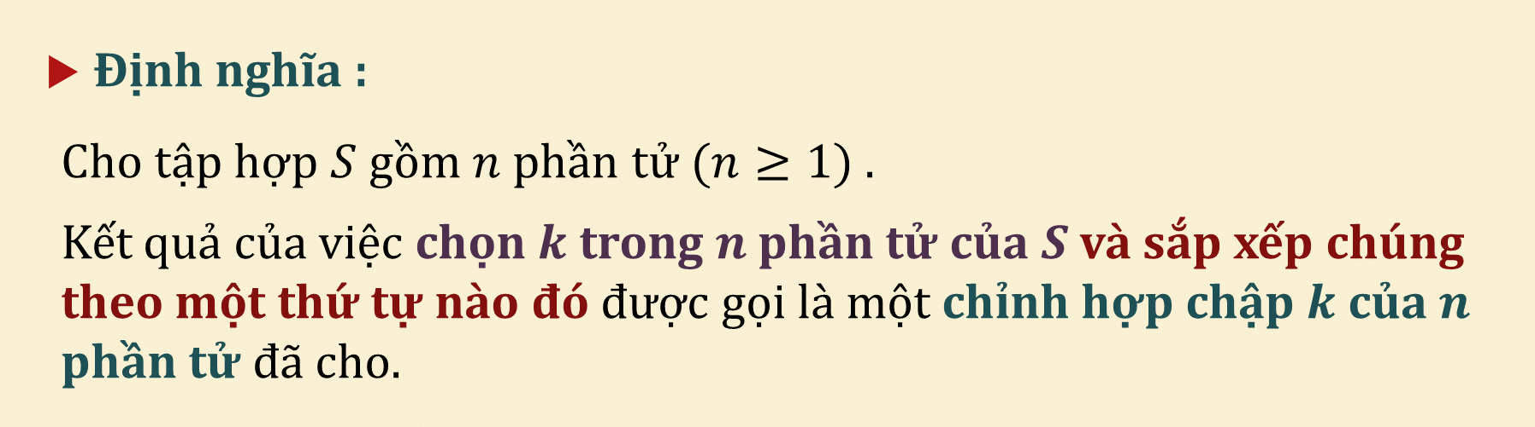
2. Chỉnh hợp
Định nghĩa :
Cho tập hợp $S$ gồm $n$ phần tử $(n≥1)$ .
Kết quả của việc chọn $k$ trong $n$ phần tử của $S$ và sắp xếp chúng theo một thứ tự nào đó được gọi là một chỉnh hợp chập $k$ của $n$ phần tử đã cho.

Slide 8
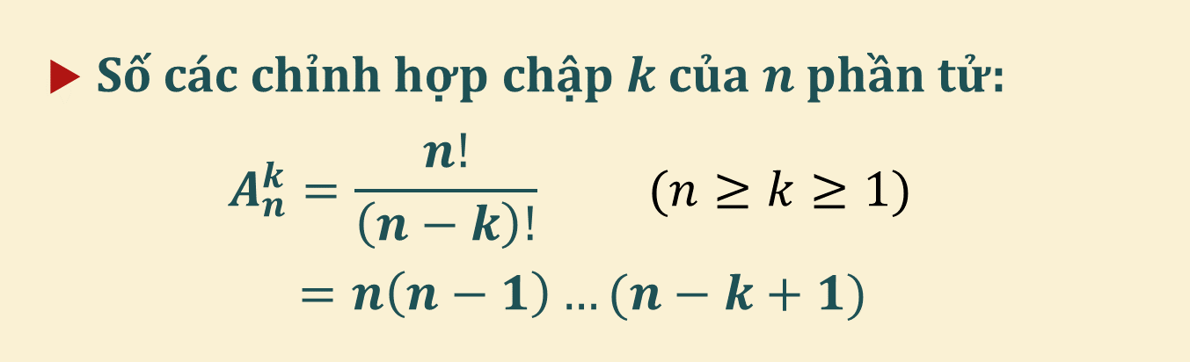
2. Chỉnh hợp
Số các chỉnh hợp chập $k$ của $n$ phần tử:
$$A_{n}^{k}=\frac{n!}{\left(n−k\right)!} (n≥k≥1)$$
$=n\left(n−1\right)…(n−k+1)$

Slide 9
2. Chỉnh hợp
Ví dụ 4 : Từ các chữ số 1, 2, 3, 4, 5, 6, 7, 8, 9 có thể lập được bao nhiêu số tự nhiên có 5 chữ số phân biệt?

Slide 10
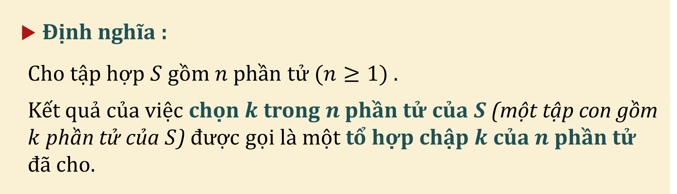
3. Tổ hợp
Định nghĩa :
Cho tập hợp $S$ gồm $n$ phần tử $(n≥1)$ .
Kết quả của việc chọn $k$ trong $n$ phần tử của $S$ (một tập con gồm $k$ phần tử của $S$) được gọi là một tổ hợp chập $k$ của $n$ phần tử đã cho.

Slide 11
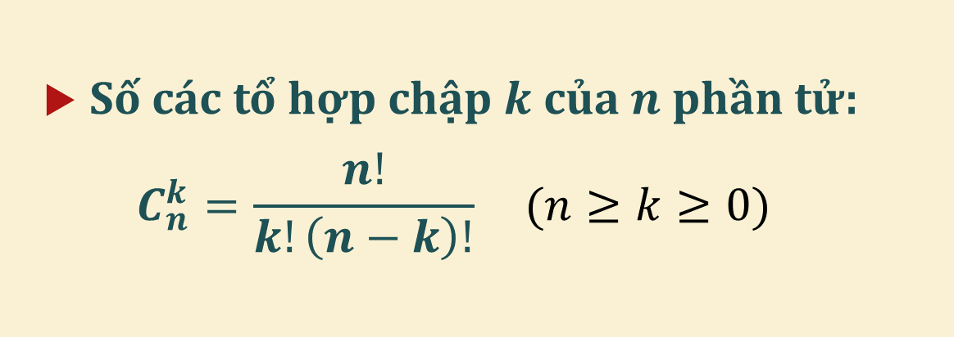
3. Tổ hợp
Số các tổ hợp chập $k$ của $n$ phần tử:
$$C_{n}^{k}=\frac{n!}{k!\left(n−k\right)!} (n≥k≥0)$$

Slide 12
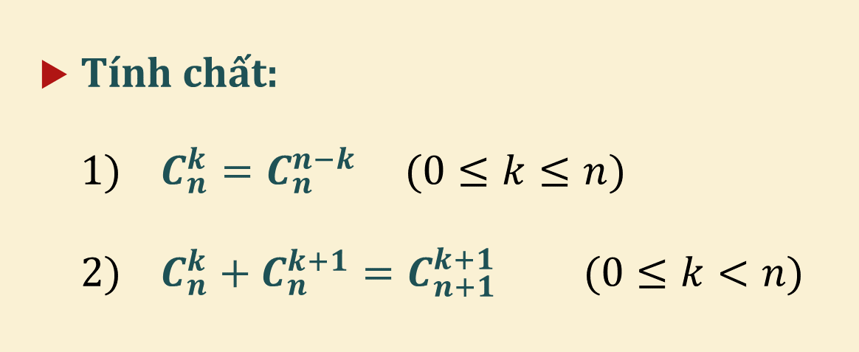
3. Tổ hợp
Tính chất:
1) $C_{n}^{k}=C_{n}^{n−k} (0≤k≤n)$
2) $C_{n}^{k}+C_{n}^{k+1}=C_{n+1}^{k+1} (0≤k<n)$

Slide 13
3. Tổ hợp
Ví dụ 5 : Tổ 2 lớp 11A3 gồm 6 học sinh nam và 4 học sinh nữ. Cần lập một nhóm trực nhật gồm 5 bạn.
  a) Hỏi có tất cả bao nhiêu cách lập?
  b) Hỏi có bao nhiêu cách lập, trong đó gồm 3 nam và 2 nữ?
  c) Hỏi có bao nhiêu cách lập sao cho có ít nhất 1 nữ?

Slide 14
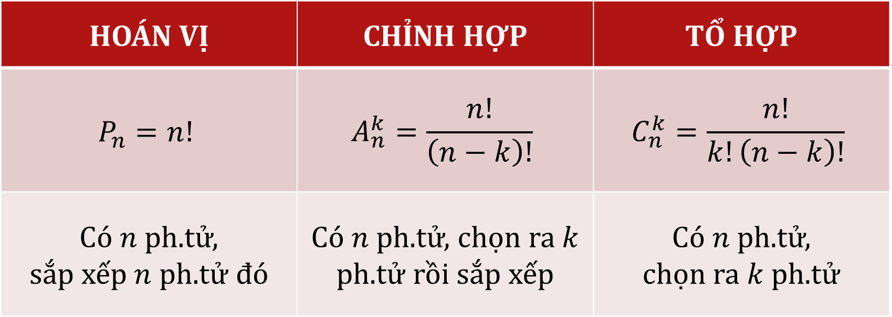
PHÂN BIỆT
HOÁN VỊ | CHỈNH HỢP | TỔ HỢP
$$P_{n}=n!$$ | $$A_{n}^{k}=\frac{n!}{\left(n−k\right)!}$$ | $$C_{n}^{k}=\frac{n!}{k!\left(n−k\right)!}$$
Có $n$ ph.tử, sắp xếp $n$ ph.tử đó | Có $n$ ph.tử, chọn ra $k$ ph.tử rồi sắp xếp | Có $n$ ph.tử, chọn ra $k$ ph.tử

